Slide 1

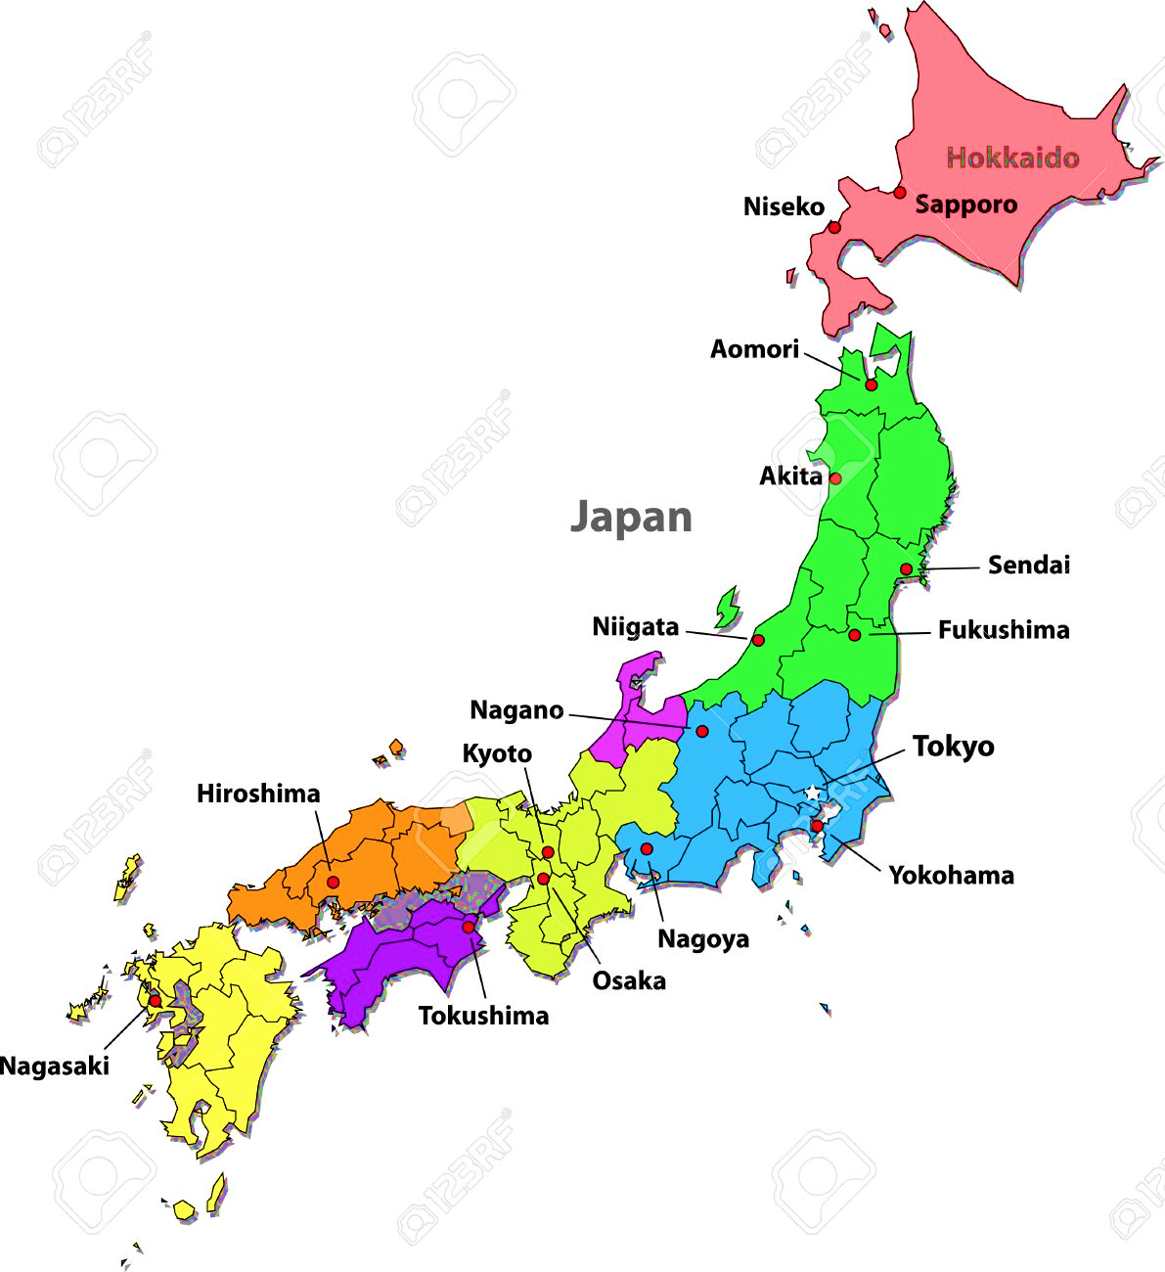
GEOGRAFIYA
9-
Mavzu: Yaponiya
sinf
O‘qituvchi: Yunusobod tumani
302-maktab geografiya fani o‘qituvchisi
Tursunpo‘latov Farhodjon

Slide 2
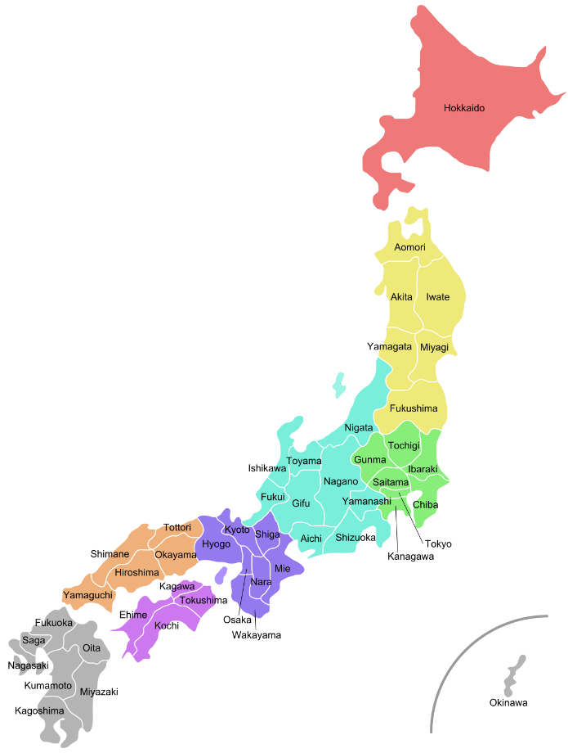
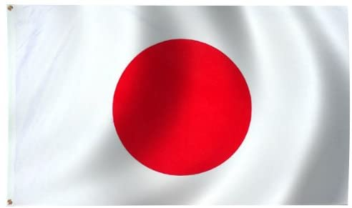
Geografik o‘rni
Yaponiya Sharqiy Osiyoda joylashgan orol mamlakati. Yaponiyada jami orollar soni 6 852 ta bo‘lsa ham, hududining 97 % ini 4 ta yirik orol – Xonsyu, Xokkaydo, Kyusyu va Sikoku orollari egallaydi.
Qirg‘oqlari shimolda Oxota, g‘arbda Yapon, janubi-g‘arbda Sharqiy Xitoy dengizi, sharq va janubda Tinch okean suvlari bilan yuviladi. Yaponiyaning hududi shimoldan janubga 2 800 km masofaga cho‘zilgan.
Maydoni – 377,9 ming kv. km.
Aholisi (2018) – 126,5 mln. kishi
Poytaxti – Tokio

Slide 3
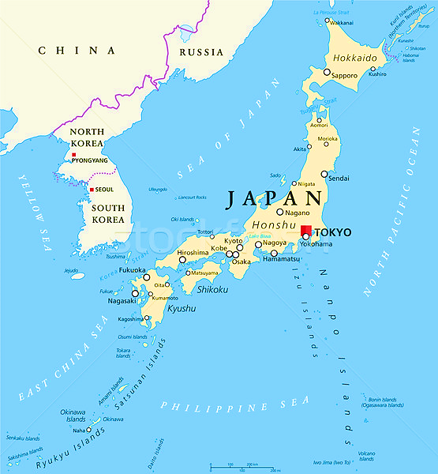
Boshqaruv shakli va hududiy bo‘linishi
Yaponiya – konstitutsion monarxiya, davlat rahbari imperator maqomiga ega bo‘lgan hozirgi jahonning siyosiy xaritasidagi yagona mamlakat. Yaponiyaning konstitutsiyasiga binoan, imperator “davlat va millat birligining ramzi” hisoblanadi. Amaldagi siyosiy boshqaruv tuzumida yetakchi
rol bosh vazirga tegishli. Yaponiya 47 ta prefekturaga bo‘linadigan unitar davlat. Poytaxti – Tokio (mamlakatning eng yirik oroli Xonsyuning sharqida, Kanto tekisligida joylashgan).

Slide 4
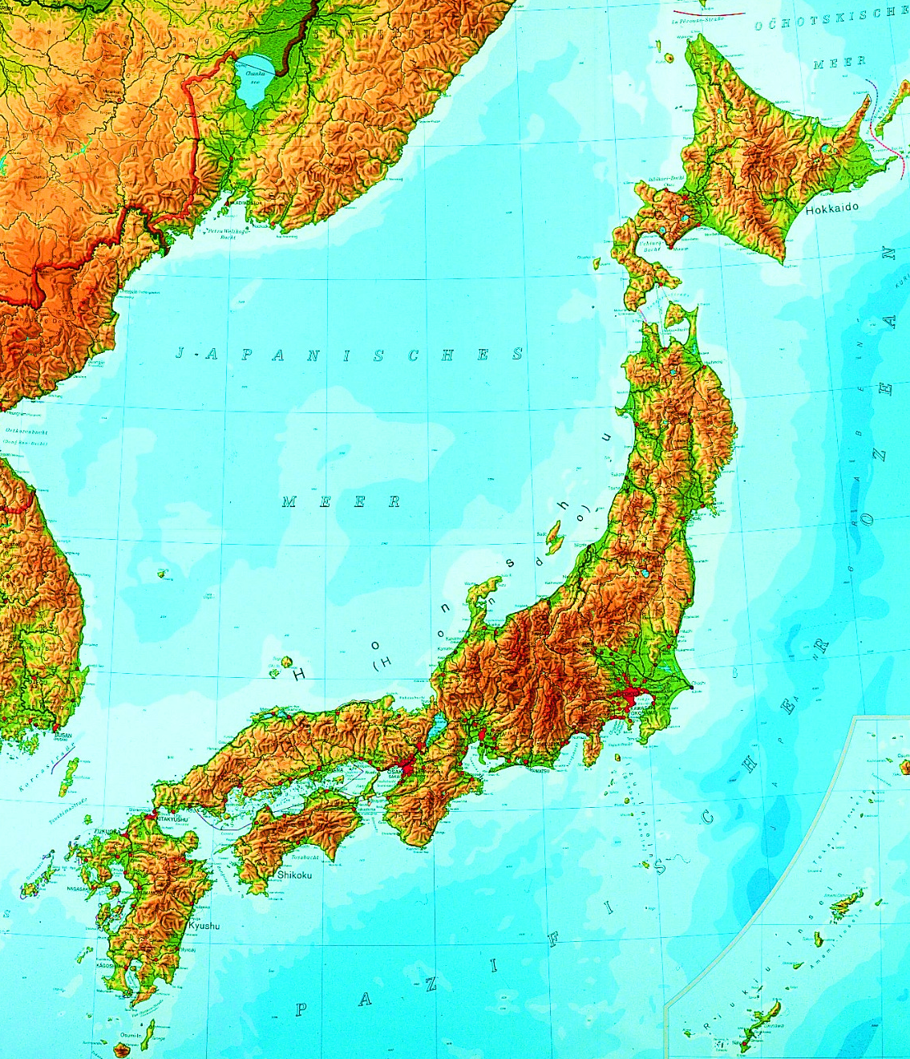
Tabiiy sharoiti
Yaponiya hududining 3/4 qismi tog‘ va qirlar bilan band. Yaponiyaning eng baland tog‘ cho‘qqisi – Fudziyama vulqoni –yapon xalqi uchun muqaddas hisoblanadi.
Tog‘liligi qishoq xo‘jalik yerlarining yetishmovchiligiga olib kelgan.

Slide 5
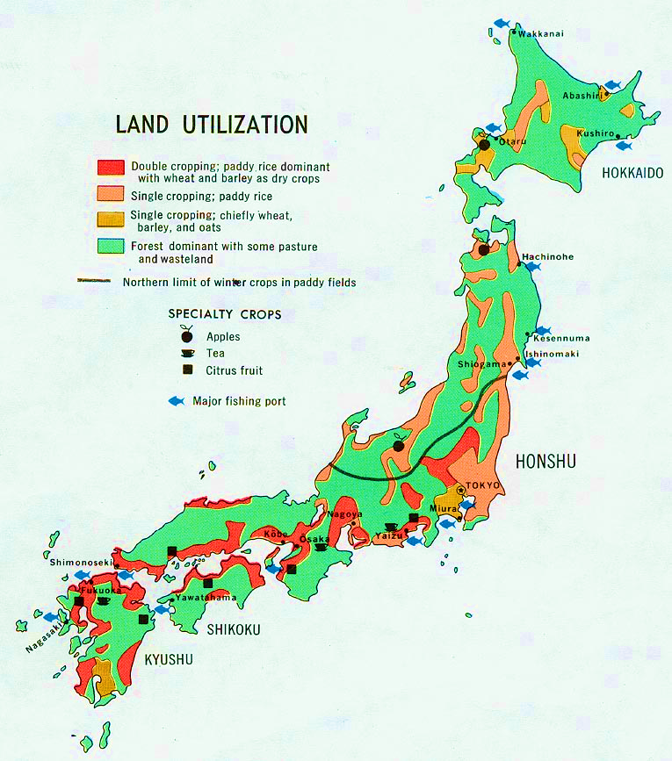
Tabiiy boyliklari
Yaponiya foydali qazilmalarga boy emas. Mamlakatda, asosan, yod (zaxiralari bo‘yicha dunyoda 1-o‘rin), oltingugurt, oz miqdorda neft, tabiiy gaz, oltin, kumush kabi mineral resurslar qazib olinadi. Yerosti boyliklarining ozligi Yaponiyani yoqilg‘i va metallarni eng ko‘p import qiluvchi davlatlardan biriga aylantirgan.

Slide 6
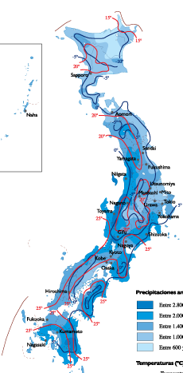
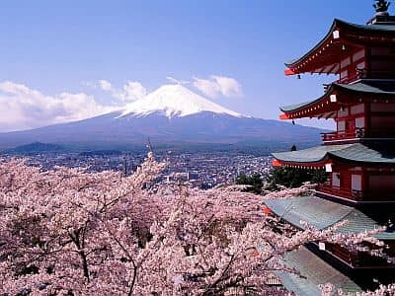
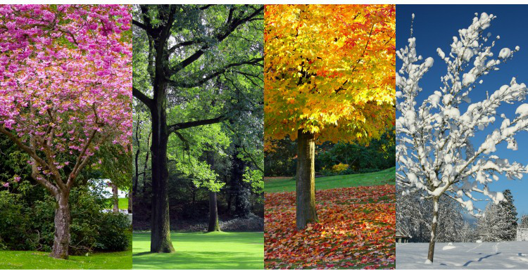
Iqlimi va ichki suvlari
Yaponiya mo‘tadil va subtropik iqlim mintaqalarida joylashgan. Iqlimi musson shamollari ta’sirida shakllangan, unga yuqori darajadagi namlik xos. Yillik yog‘in miqdori 1700 – 4000 mm ga teng. Yaponiya iqlimiga tayfunlarning tez-tez takrorlanishi xos. Nam iqlimi tufayli Yaponiya hududi sersuv daryolarga boy bolib, ulardan sug‘orma dehqonchilik va gidroenergetikada keng foydalaniladi.

Slide 7
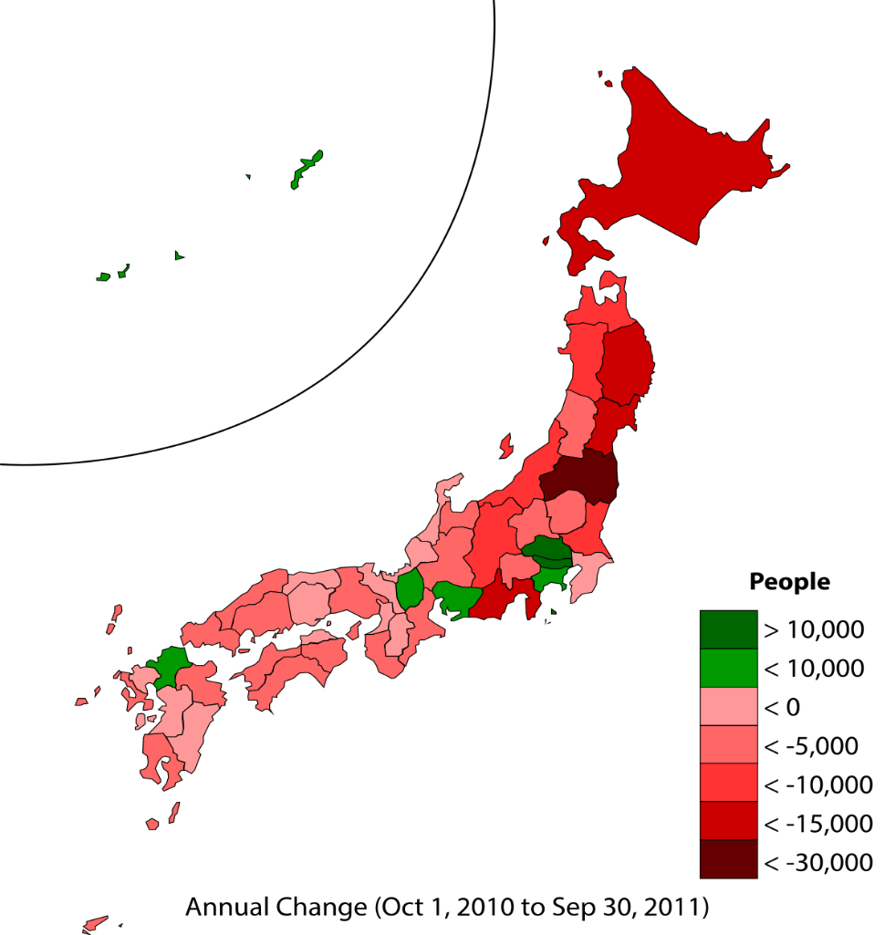
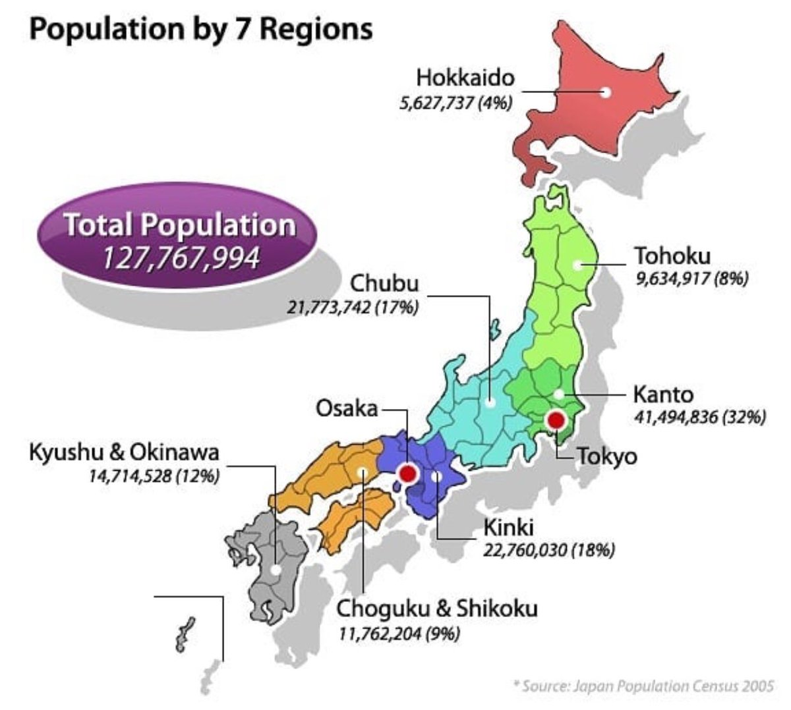
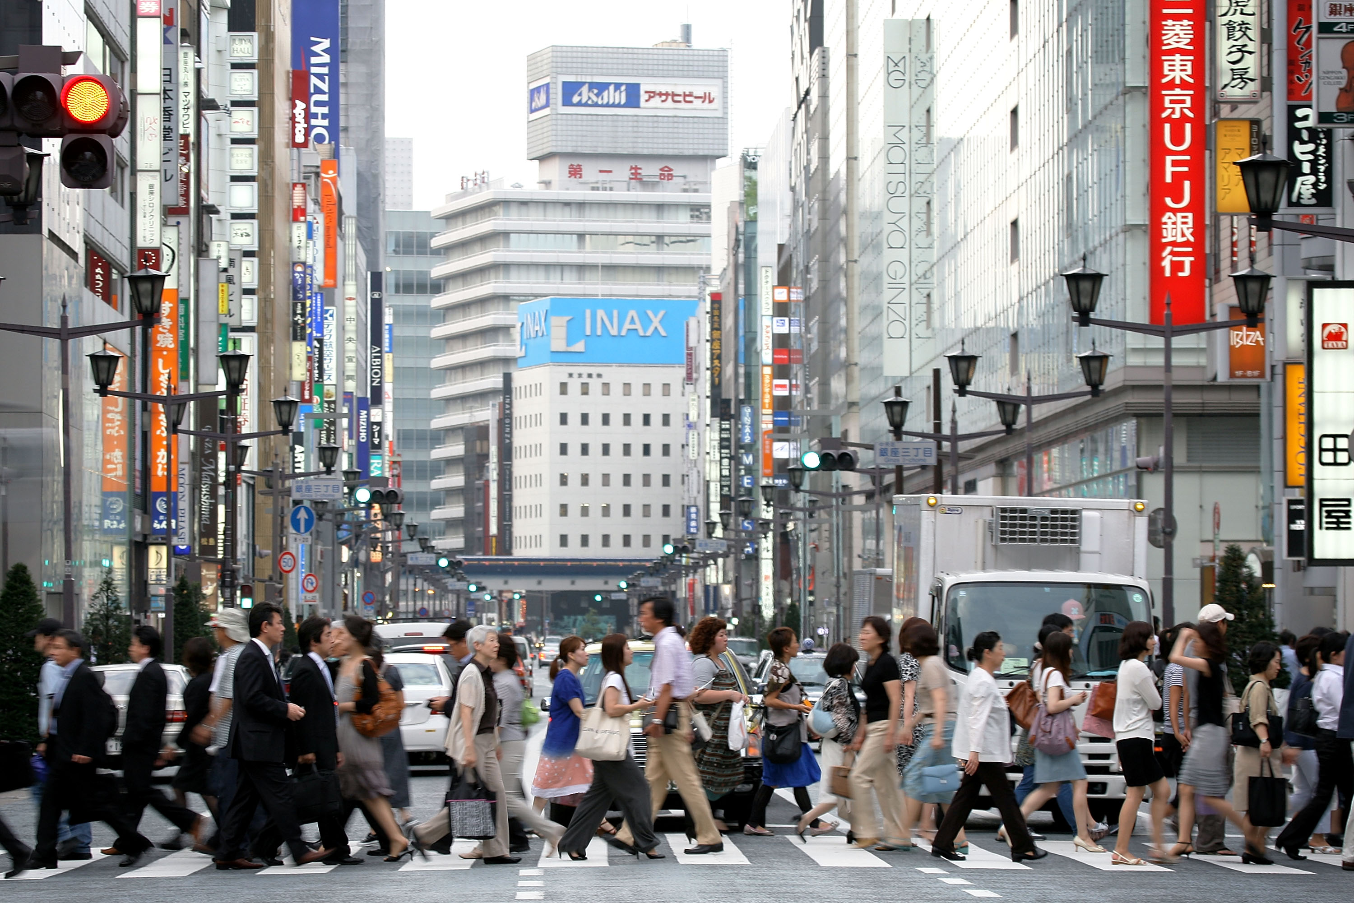
Aholisi
Yaponiya aholisi 126,5 mln. kishiga teng (2018-y.). Yaponiyada tug‘ilishning pastligi sababli aholining tabiiy kamayishi kuzatilmoqda. Meksika aholi soni bo‘yicha Yaponiyadan ilgarilab ketganidan keyin, Yaponiya jahon mamlakatlarining birinchi o‘ntaligidan chiqdi.

Slide 8
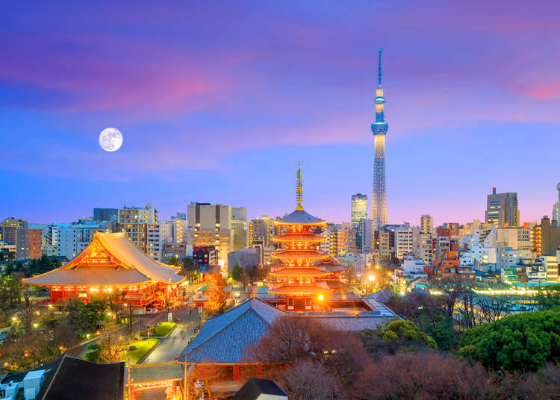
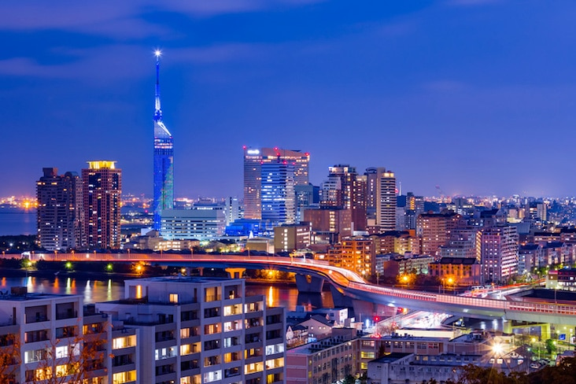
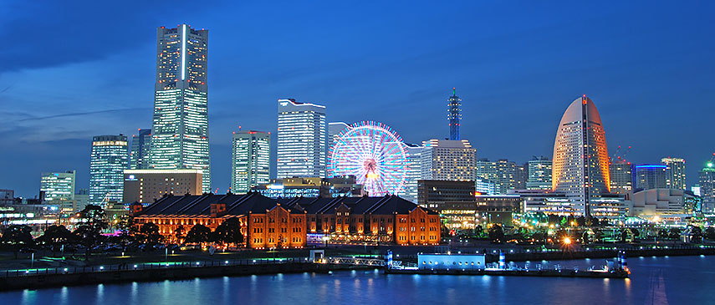
Urbanizatsiya darajasi
Yaponiyada shahar aholisining ulushi 90% dan yuqori. Tokio dunyoning eng katta shaharlaridan biri hisoblanadi, uning aglomeratsiyasida 30 mln. Kishidan ortiq aholi istiqomat qiladi. Iokagama, Osaka, Nagoya, Sapporo, Kobe, Kioto mamlakatning eng yirik shaharlari hisoblanadi.
Xokkaydo orolida joylashgan Sapporodan boshqa barcha yirik shaharlar Xonsyu orolining janubi-sharqida joylashgan. Mamlakatning bu qismida bir nechta yirik shahar aglomeratsiyalarining tutashib ketganligi hisobiga jahondagi eng yirik megalopolislardan biri – Tokaydo shakllandi.

Slide 9
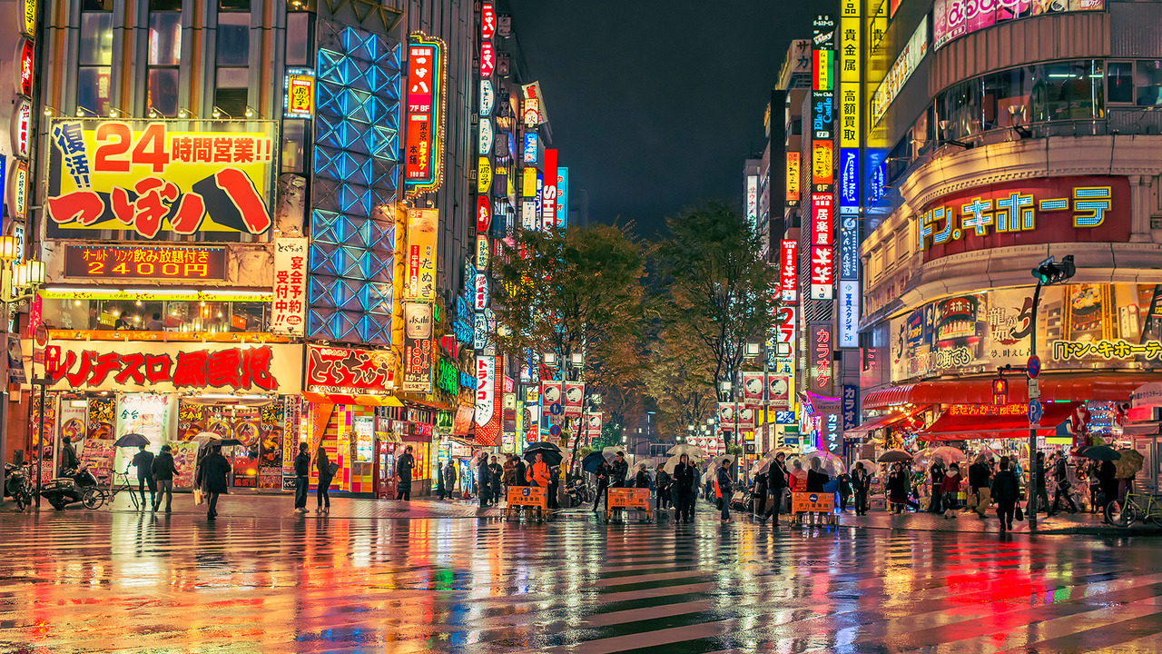
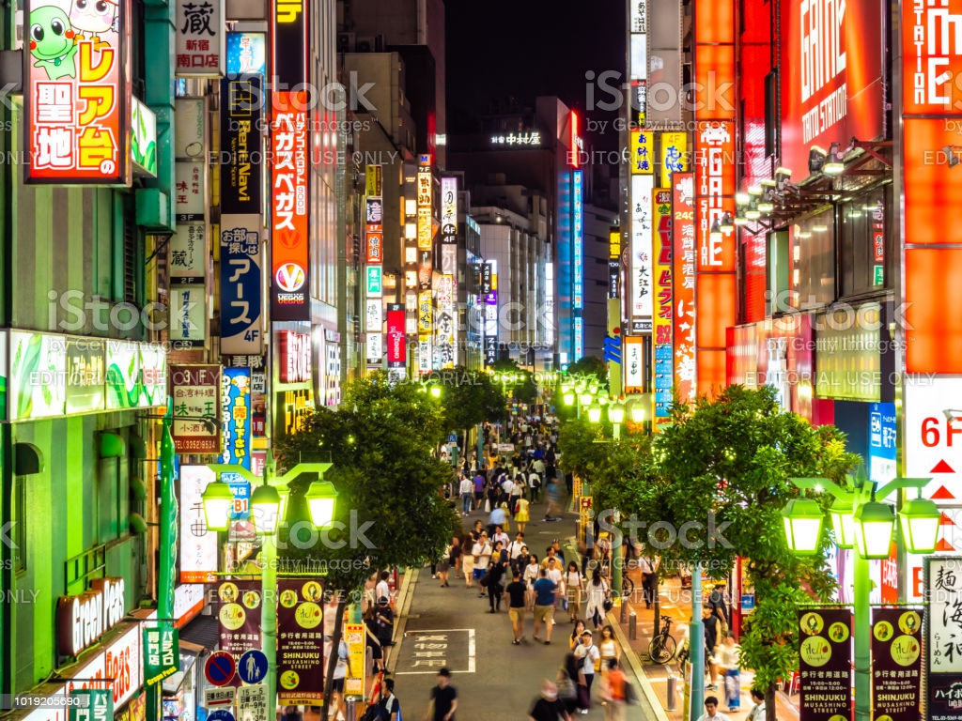
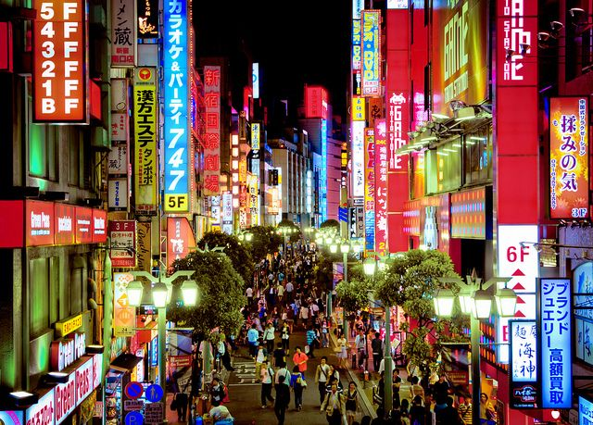
ПРВ
Etnik tarkibi va dini
Yaponiya aholisining 98% dan ko‘pini yaponlar tashkil qiladi. Ularning
asosiy dinlari – sintoizm va buddizm. Qiziqarli jihati shundaki, yaponlarning aksariyati ham sintoizm, ham buddizm an’analariga rioya qiladilar.
Aholining joylashuviga mamlakat relyefi katta ta’sir ko‘rsatgan. Yaponiya aholisining asosiy qismi hududining 10 % ida yashaydi. Aholi eng zich darajada Kanto tekisligida joylashgan.

Slide 10
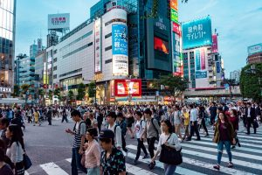
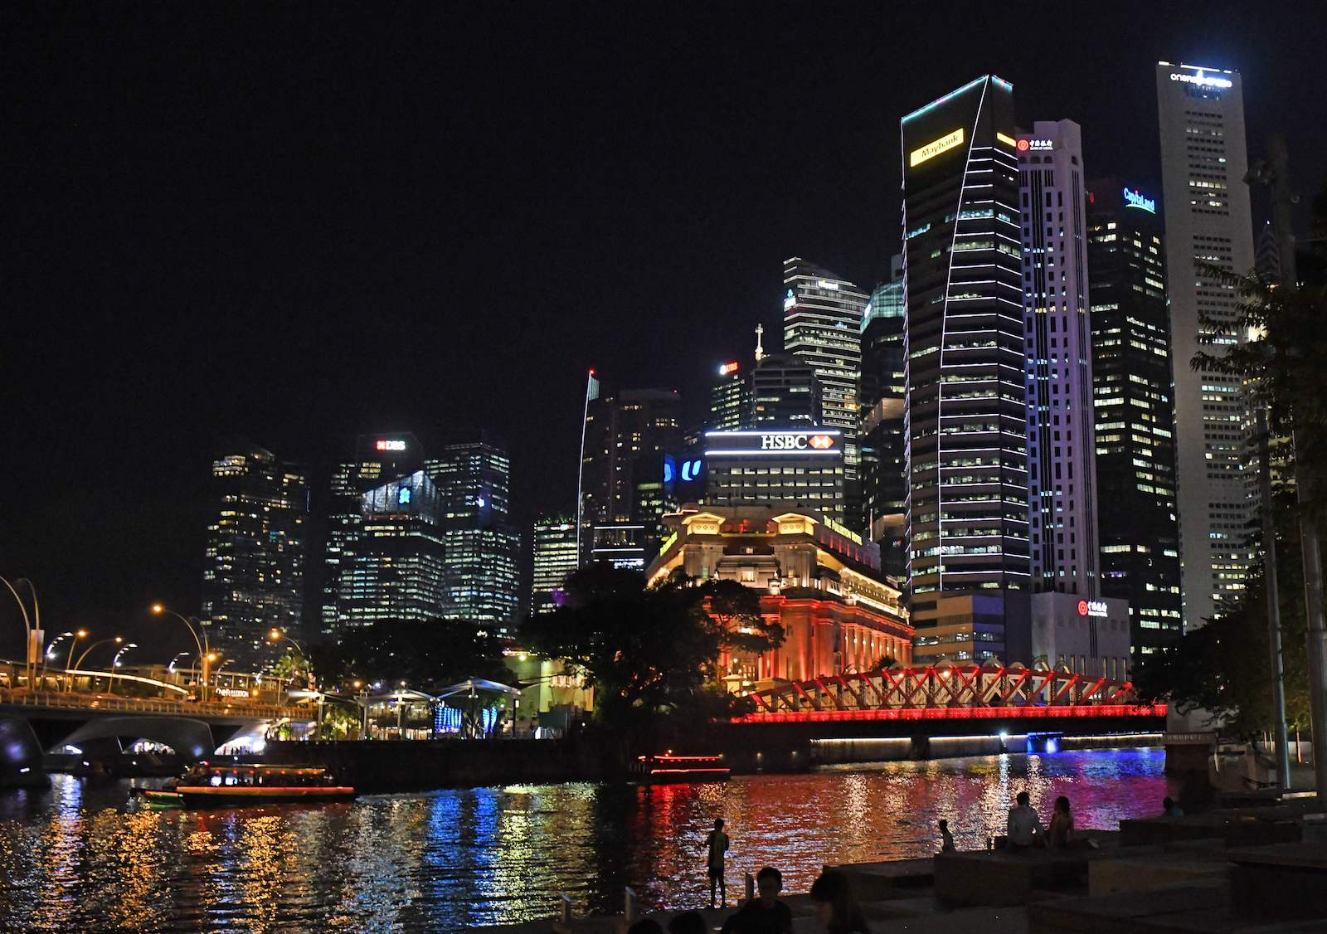
ПРВ
Iqtisodiyoti
Yaponiya iqtisodiyoti yuqori darajada rivojlangan mamlakat. YIM ning umumiy hajmiga ko‘ra dunyoda AQSH, Xitoy va Hindistondan keyingi 4-o‘rinni egallaydi.

Slide 11
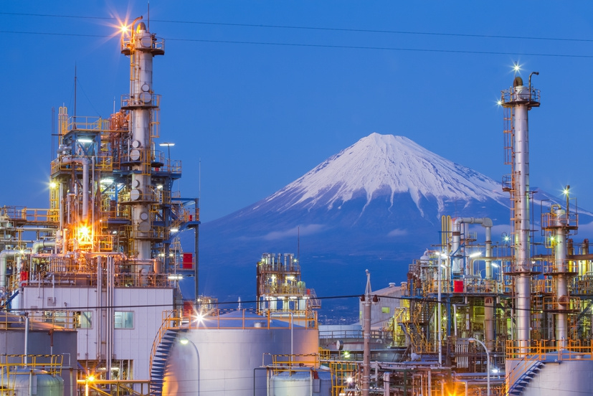
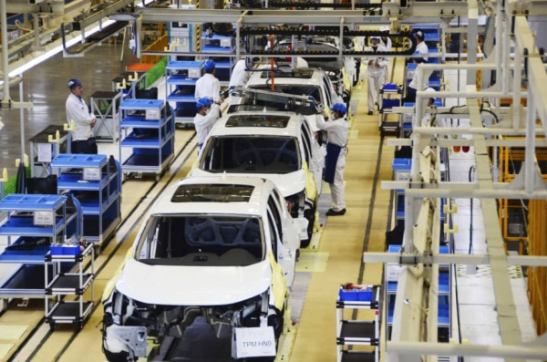
Sanoati
Yaponiya sanoati eng zamonaviy texnologiyalarga asoslangan tarmoqlar – elektronika, elektrotexnika, dastgohsozlik, kemasozlik, avtomobilsozlik, asbobsozlik, kimyo va neft-kimyo sanoatiga ixtisoslashgan. Yaponiyaning eng mashhur transmilliy kompaniyalar toifasiga “Toyota”, “Honda”, “Sony”, “Mitsubishi” kabilar kiradi.

Slide 12
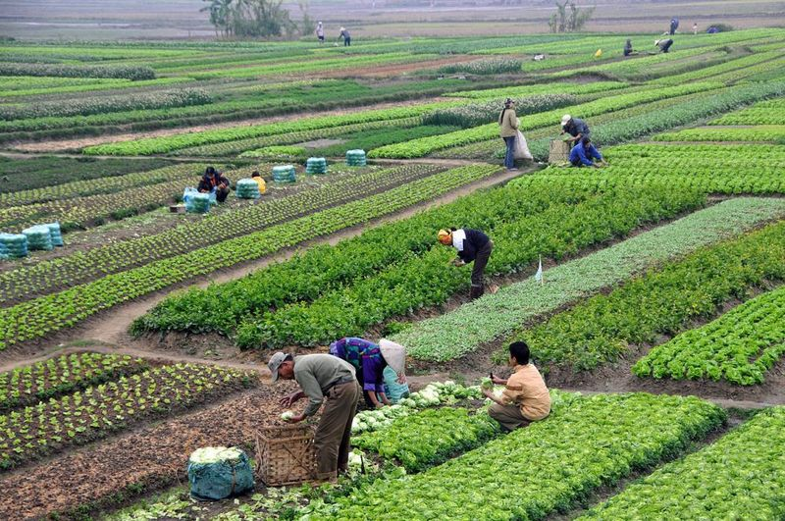
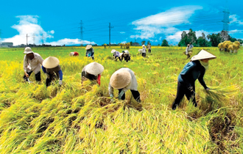
ПРВ
Qishloq xo‘jaligi
Yaponiya dehqonchiligining yetakchi tarmog‘i sholikorlik. Sholi jami ekin maydonlarining yarmiga ekiladi. Shuningdek, bug‘doy, soya, turli sabzavot va mevalar ham yetishtiriladi.

Slide 13
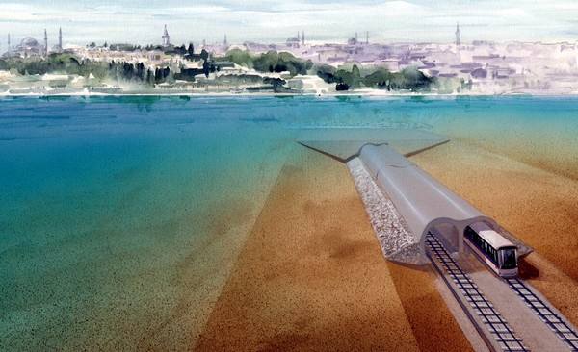

ПРВ
Transporti
Yaponiyada transportning barcha turlari yuqori darajada rivojlangan. Ayniqsa, mamlakatning yirik shaharlarini bog‘lovchi “Sinkansen” tezyurar
poyezdlari alohida e’tiborga sazovor. Yaponiyada ayrim orollar orasida suvosti tunnellar ham o‘tkazilgan. Ulardan eng uzuni Xonsyu va Xokkaydo orollarini bog‘laydigan Seykan tunnelidir (54 km).

Slide 14
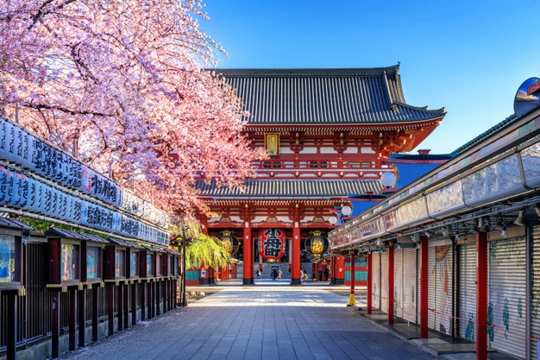
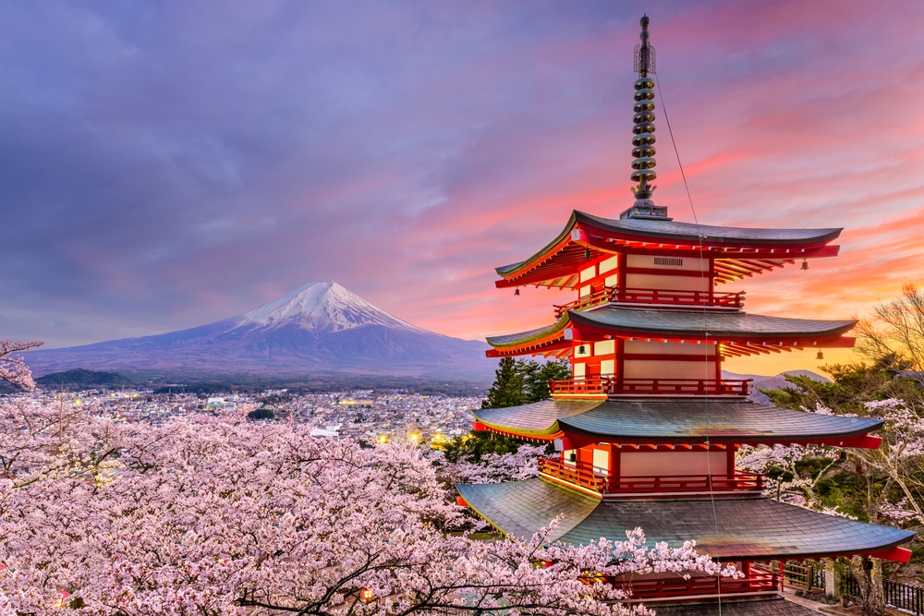
ПРВ
Turizm
Yaponiyada turizm ham yaxshi rivojlangan. Har yili Yaponiyaga 30 mln. atrofida xorijiy sayyohlar tashrif buyuradi. Yaponiyaning eng muhim turistik resursi uning boy va betakror tarixiy-madaniy merosi hisoblanadi.

Slide 15
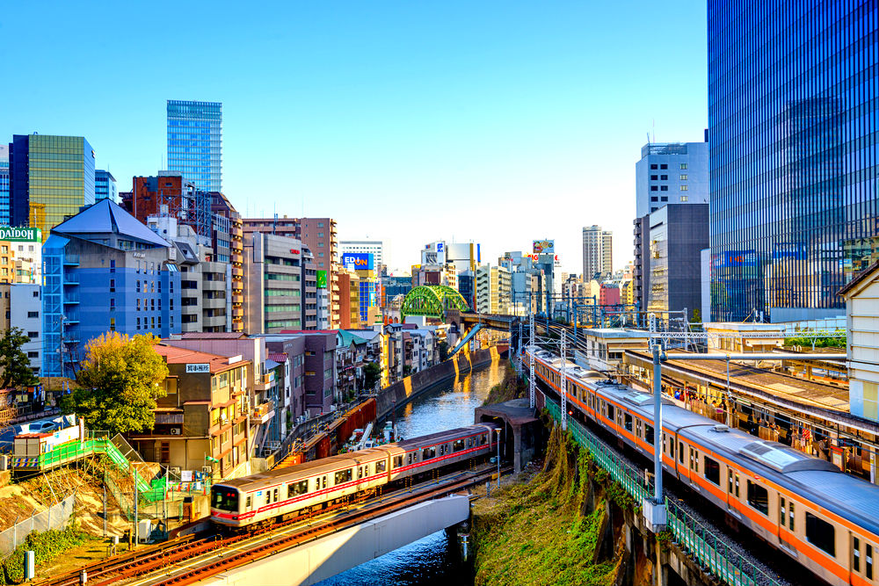
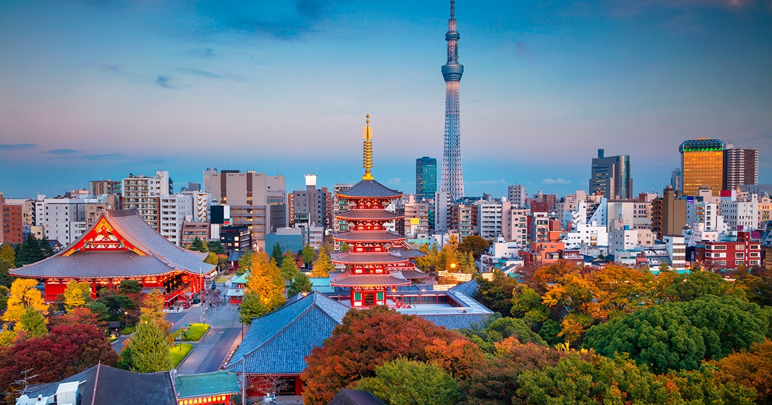
ПРВ
Rivojlanish xususiyatlari
Xonsyu orolining sharqida 600 km masofada shakllangan Tinch okean sanoat mintaqasi iqtisodiy jihatdan Yaponiyaning eng rivojlangan rayoni hisoblanadi. Kyusyu orolining janubi, Sikoku va ayniqsa, Xokkaydo oroli iqtisodiy jihatdan nisbatan sust rivojlangan.

Slide 16

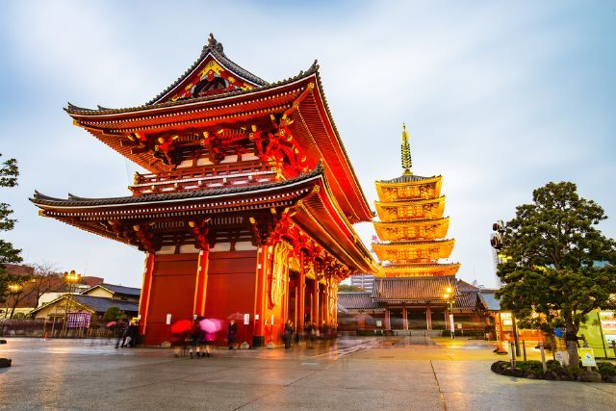
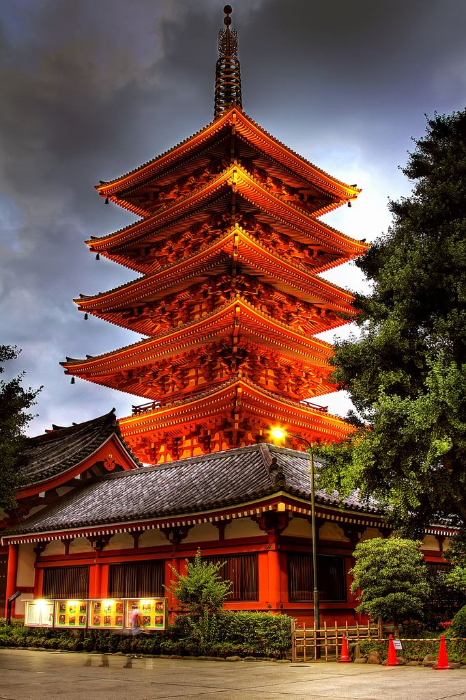
Mustaqil bajarish uchun topshiriqlar
1. Darslikdagi “Yaponiya” mavzusini o‘qing.
2. Mavzu yuzasidan berilgan savollarga javob yozing va Yaponiya haqida 10 ta qiziqarli ma’lumot yozing.

